Slide 1
Основы экономики сельскохозяйственного потребительского кооператива
РСО «Агроконтроль» - 2019

Slide 2
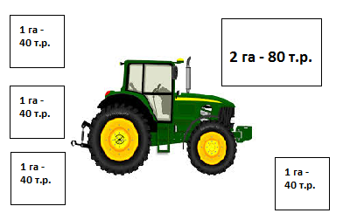
Формирование паевого фонда
Оптимально, когда паевой фонд примерно соответствует стоимости основных средств кооператива.
Паевой фонд формируется за счёт паевых взносов членов (пропорциональных их участию в деятельности кооператива).
Паевой взнос можно забрать (при выходе из кооператива) – Устав должен содержать правила возврата взноса.
Пример 1: кооператив из 5 членов покупает мини-трактор за 240 т.р.

Slide 3
Формирование паевого фонда (пример 2; СПоК по переработке молока)
Имущество СПоК – минизавод, рассчитанный на приём 10 т молока в сутки (т.е. надоя от 500 коров), стоимость завода составляет 10 млн. руб.;
Члены СПоК в совокупности обладают поголовьем в 500 коров;
На одну корову приходится 10 000 000 : 500 = 20 000 руб. обязательного паевого взноса;
Член кооператива – владелец 1 коровы вносит ОПВ 20 000 руб.;
Член кооператива – владелец 10 коров вносит ОПВ 20 000 руб. * 10 = 200 000 руб.

Slide 4
Движение паёв в кооперативе
Обязательный паевой взнос – не постоянная величина.
Например, СПоК в составе 5 КФХ приобрёл трактор МТЗ-82 за 1200 тыс. руб. (все фермеры имеют равные по площади участки). Один пай составляет 1200/5 = 240 тыс. руб.
В кооператив принят новый фермер (шестой). Тогда один пай составит 200 тыс. руб. (1200/6), вновь вступивший внесёт эту сумму, а первые пять – заберут по 40 тыс. руб.
(Альтернативный вариант: паевой фонд будет увеличен до 1200+240=1440 тыс. руб., за счёт паевого взноса шестого члена СПоК приобретёт навесное оборудование или сохранит деньги для будущих приобретений).

Slide 5
Документирование (учёт) паевых взносов и паевого фонда
Паевые взносы и паевой фонд не отражаются
Паевые взносы и паевой фонд отражаются
В заявлении на государственную регистрацию,
В Уставе (при этом в Уставе нужно отразить принцип формирования, например: «фиксированная величина на каждый гектар земли / голову КРС члена кооператива»)
В протоколах общего собрания (расшифровывается принцип Устава, например «10000 руб. на 1 га земли / голову КРС),
В реестре членов кооператива,
В членских книжках,
В бухгалтерском учёте и бухгалтерской (финансовой) отчётности

Slide 6
Резервный фонд создаётся в размере не менее 10 процентов от паевого фонда
Создаётся для:
Возмещения балансового убытка;
Покрытия непредвиденных расходов.
Оптимально – сформировать резервный фонд в денежной форме и разместить данные средства на депозите (в ликвидных ценных бумагах) с тем, чтобы средства могли быть истрачены в случае возникновения непредвиденной ситуации.

Slide 7
Неделимые фонды сельскохозяйственного кооператива
Источники финансирования (пассивы)
Элементы (объекты) имущества кооператива (активы)
Формируются за счёт взносов членов, прибыли, части паевого фонда,
Не подлежат выплате выходящим членам,
Примеры: резервный (обязательный), фонд накопления, фонд премирования
Формируется через перечисление в уставе объектов (с указанием стоимости),
Не могут быть объектом взыскания по обязательствам

Slide 8
Оформление хозяйственных операций кооператива
В общем случае ничем не отличается от оформления сделок между другими субъектами хозяйственной деятельности.
Примеры хозяйственных договоров:
Договор купли-продажи (кооператив является продавцом): удобрений, кормов, молодняка и т.д.
Договор купли-продажи (кооператив является покупателем): готовой продукции (овощей, молока, мяса и т.д.);
Договор оказания услуг: вспашки земли, ветеринарного обслуживания и т.д.;
Договор аренды (член кооператива арендует у кооператива часть большого склада).

Slide 9
Экономическая модель снабженческого кооператива
СПоК «Кормилец» по договору купли-продажи приобретает в собственность на заводе партии комбикорма, кратные 20 тн по цене 7 руб. за 1 кг.
Приобретённый комбикорм от лица кооператива продаётся членам по цене 9 руб. за 1 кг.
Кооператив финансирует свою деятельность за счёт разницы между ценой продажи и ценой покупки.

Slide 10
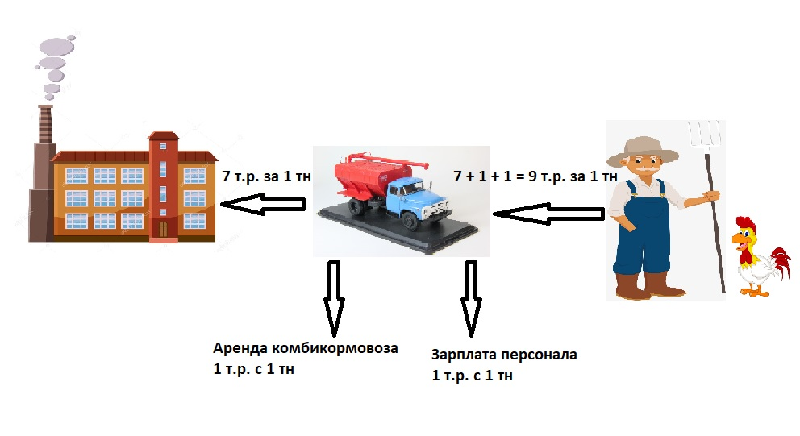
Ценообразование в кооперативе (пример 1)

Slide 11
Экономическая модель сбытового кооператива
СПоК «Молочник» по договору купли-продажи (закупочному акту) приобретает в собственность молоко у своих членов по цене 20 руб. за 1 кг.
Приобретённое молоко от лица кооператива продаётся на молочный завод по договору купли-продажи по цене 24 руб. за 1 кг.
Кооператив финансирует свою деятельность за счёт разницы между ценой продажи и ценой покупки.

Slide 12
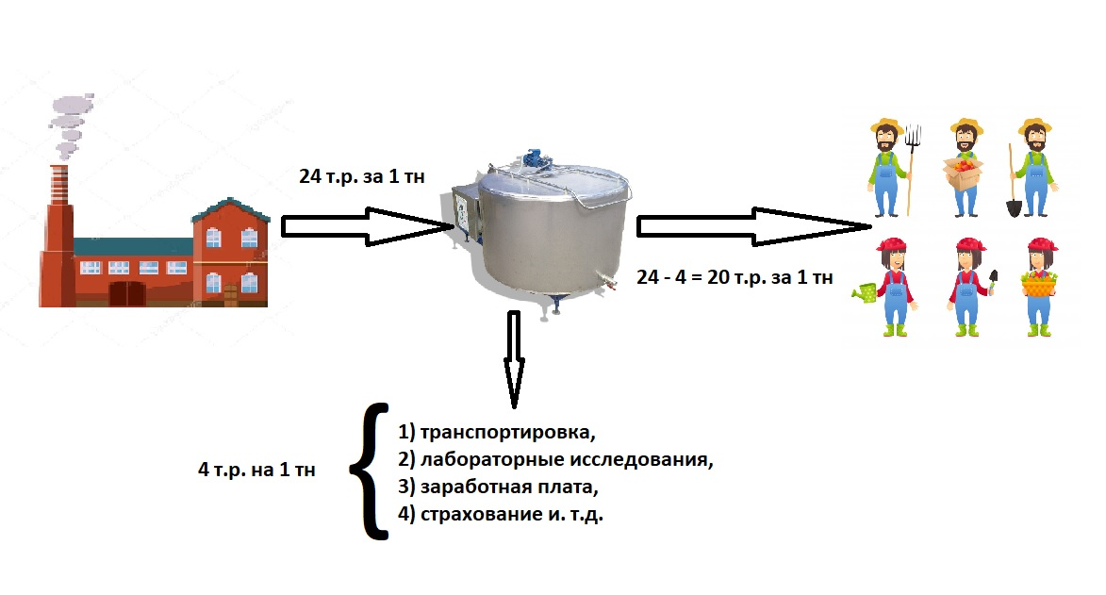
Ценообразование в кооперативе (пример 2)

Slide 13
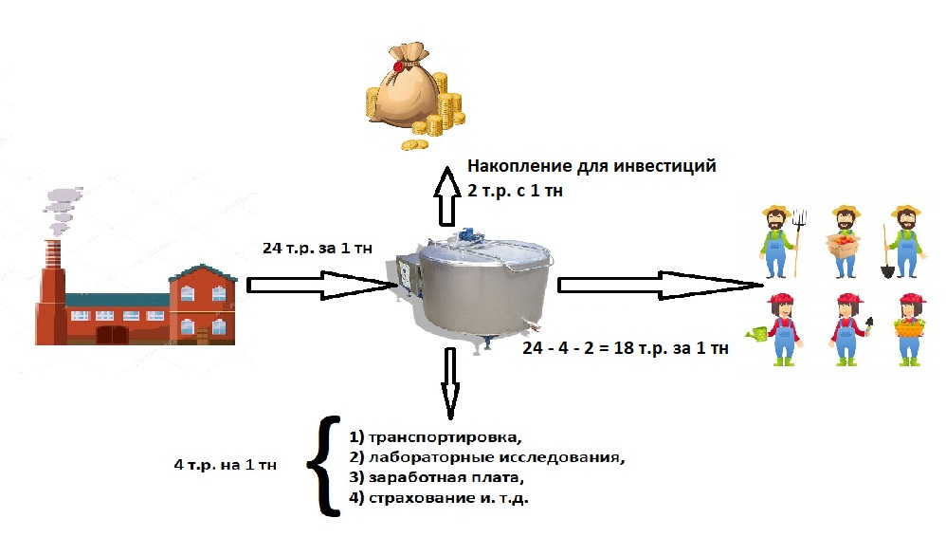
Ценообразование в кооперативе (пример 3)

Slide 14
Смета создания имущества кооператива
Доходы
Расходы
№ п/п | Источник дохода | Сумма (тыс. руб._)
1. | Паевые взносы 2 тыс. руб. с 1 га | 2*300=600
2. | Заем фонда микрофинансирования | 900
 | ИТОГО | 1500
№ п/п | Направление расходов | Сумма (тыс. руб.)
1. | Покупка трактора | 1500
 | ИТОГО: | 1500

Slide 15
Смета текущих расходов кооператива
Доходы
Расходы
№ п/п | Источник дохода | Сумма (тыс. руб._)
1. | Выручка за оказанные членам услуги (оплата из расчёта 4 тыс. руб. с 1 га) | 4*300=1200
 | ИТОГО | 1200
№ п/п | Направление расходов | Сумма (тыс. руб.)
1. | Оплата труда с начислениями тракторист-машинист 1/2 ставки, Бухгалтер – ¼ ставки | 480
2. | ГСМ | 350
3. | Текущий ремонт | 70
4. | Погашение займа фонда микрофинансирования | 300
 | ИТОГО: | 1200

Slide 16
РСО «Агроконтроль»
107078, Москва, ул. Садовая Спасская, д. 20, стр. 1, оф. 818
www.agrokontrol.ru
info@agrokontrol.ru
8-495-6077964, 8-495-9600913

